Slide 1






Slide 2
Phần 1: Sinh hoạt lớp
Phần 2. Sắm vai xử lý tình huống
Phần 3. Xây dựng: Cam kết tình bạn

Slide 4



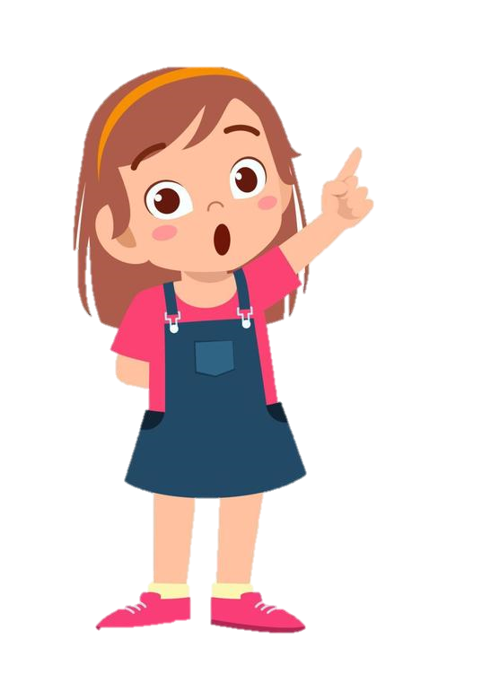



Slide 5


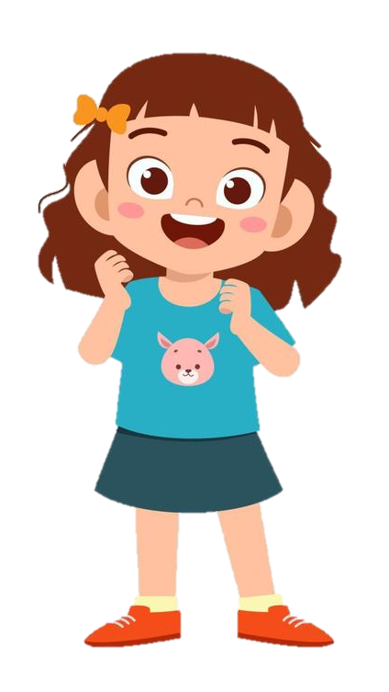
Phần làm việc của ban cán sự lớp
Các tổ trưởng báo cáo kết quả hoạt động trong tuần của tổ
Lớp trưởng báo cáo kết quả học tập của lớp trong tuần

Slide 8
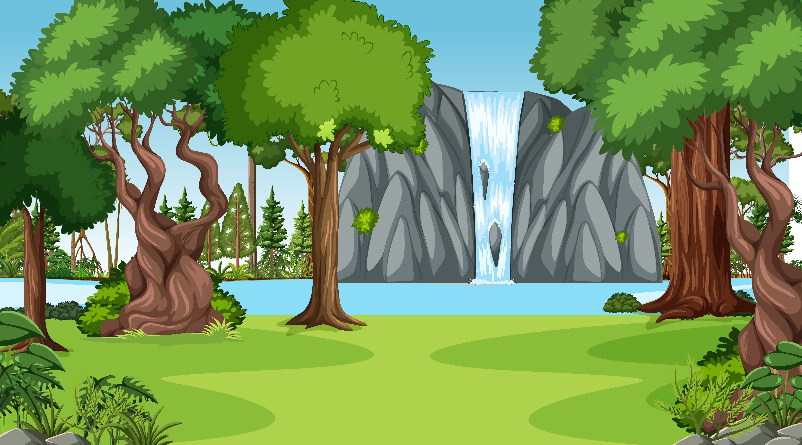

Ưu điểm: Trong tuần qua lớp đã đăng kí học tốt, tham gia thi sơn ca kết hợp múa phụ họa. Nhiều bạn hăng hái phát biểu như bạn Diệp, Phúc, Bích Ngọc, Đặng Thảo… Các bạn tích cực đọc báo

Slide 9
Hạn chế: Vẫn còn nói tự do trong giờ học, trả lời nhỏ, xếp hàng thể dục còn dùa cợt, chậm, một số bạn không thuộc bài….

Slide 10
Tuyên dương
Cá nhân: Bạn Diệp, Phúc, Lâm, Bích Ngọc, Thu Anh, Phong, Bình, Khải, Trần Chi, Lê Hiếu, Đặng Thảo, Huy, Dũng…
Khen : Cả 3 tổ đều xếp loại tốt

Slide 12


Thư khen ngợi
Em:…………………………………
…………………………………………………………………………………………………………………………………………
Trong tuần ….thi đua học tập tốt,nề nếp tôt…………………………………………………………………………………………………………………………………………
Tiếp tục phát huy em nhé !

Slide 13

Phương hướng hoạt động Tuần …
Phương hướng hoạt động Tuần …
Tiếp tục phát huy ưu điểm của tuần trước,khắc phục khuyết điểm, không còn bạn nào vi phạm nội nội quy HS. Thi đua học tốt, đăng tuần học tốt giành nhiều bông hoa lời khen để chúc mừng thầy cô nhân ngày 20/11

Slide 14

HĐ2. Sắm vai xử lý tình huống
Notes:
Thiết kế Hương Thảo – Zalo 0972.115.126

Slide 15

Mỗi nhóm sắm vai xử lý tình huống thường xảy ra trong quan hệ bạn bè
Tình huống 1: An hứa cho Nam mượn truyện nhưng lại đổi ý không cho mượn nữa. Nếu là Nam, em sẽ nói gì?
Tình huống 2: Do có sự hiểu lầm, Minh đã có những lời lẽ không hay nói về Hoa. Nghe các bạn kể lại, Hoa cảm thấy rất buồn. Nếu là Hoa em phải làm thế nào để bạn không hiểu lầm mình.

Slide 16



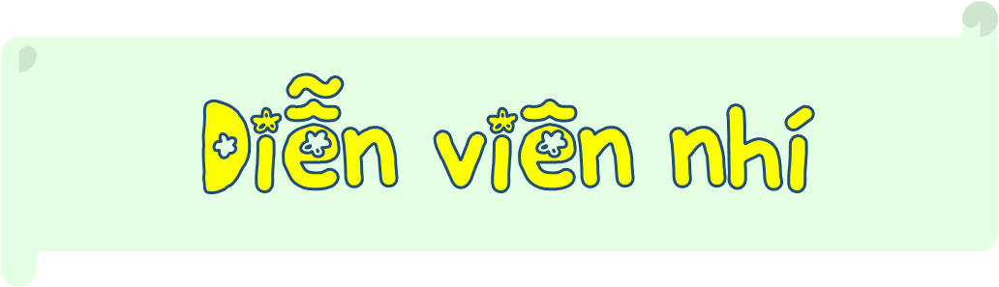

Slide 17
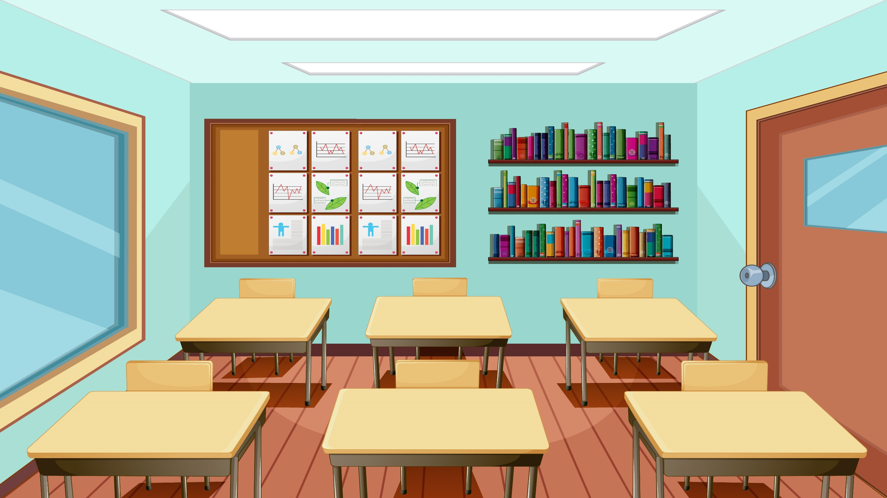
Hãy chia sẻ điều mình rút ra được qua việc xử lí các tình huống đó?

Slide 18
Để vượt qua những tình huống bất hòa, chúng ta cần dừng lại suy xét, đặt mình vào vị trí người khác để cảm nhận cảm xúc của họ, nhìn lại xem mình có gì chưa đúng - nhận lỗi nếu cần; chia sẻ cảm xúc của mình,...

Slide 19





Slide 20
4. Xây dựng “Cam kết tình bạn”
Notes:
Thiết kế Hương Thảo – Zalo 0972.115.126

Slide 21


Mỗi tổ thảo luận để đưa ra các nguyên tắc trong “Cam kết tình bạn” theo các gợi ý sau:
Nhớ lại những bất hòa đã từng xảy ra và những việc em đã làm để giải quyết bất hòa đó.
Lựa chọn và rút ra những việc cần làm ở bất kì tình huống bất hòa nào để ghi lại vào bản “Cam kết tình bạn”.

Slide 22
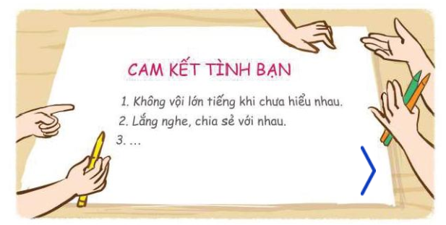
Từng tổ trình bày nội dung “Cam kết tình bạn” trước lớp.

Slide 23
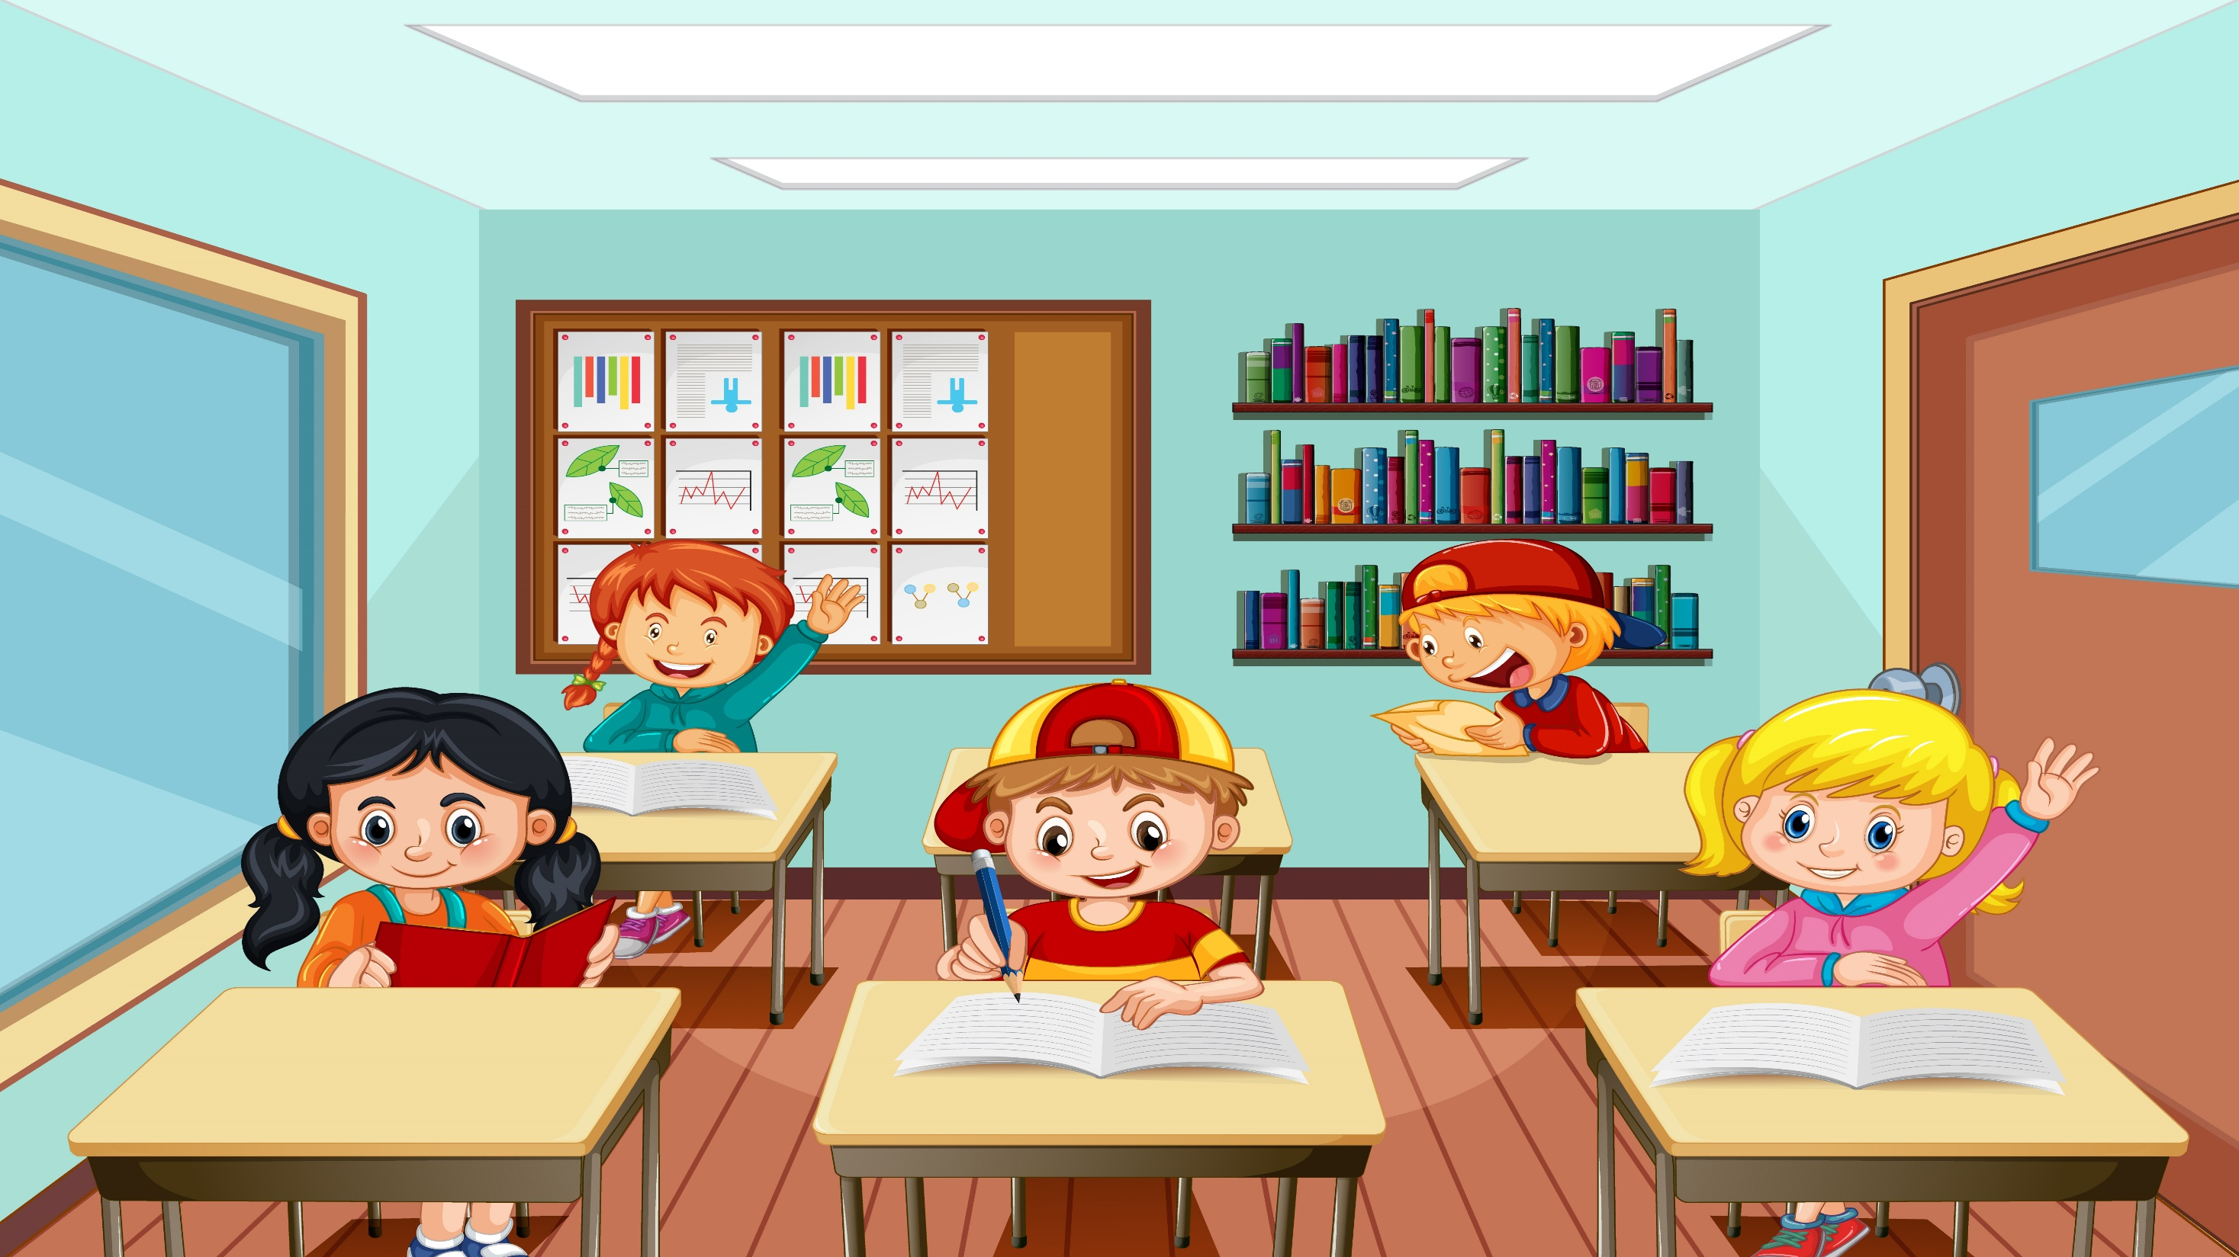
Nhìn lại bản “Cam kết tình bạn” của các tổ, lựa chọn những nguyên tắc tình bạn thuyết phục của mỗi tổ đưa ra để xây dựng “Cam kết tình bạn” chung của lớp.

Slide 25
CAM KẾT TÌNH BẠN Cam kết 1: Không nói to, quát nhau, nói những lời không hay về nhau khi có bất hòa. Cam kết 2: Khi có bất hòa mời một người hòa giải lắng nghe hai bên lần lượt trình bày. Cam kết 3: Cùng nghĩ kĩ xem lỗi của mình là gì, lỗi của bạn là gì để hai bên xin lỗi nhau.

Slide 26

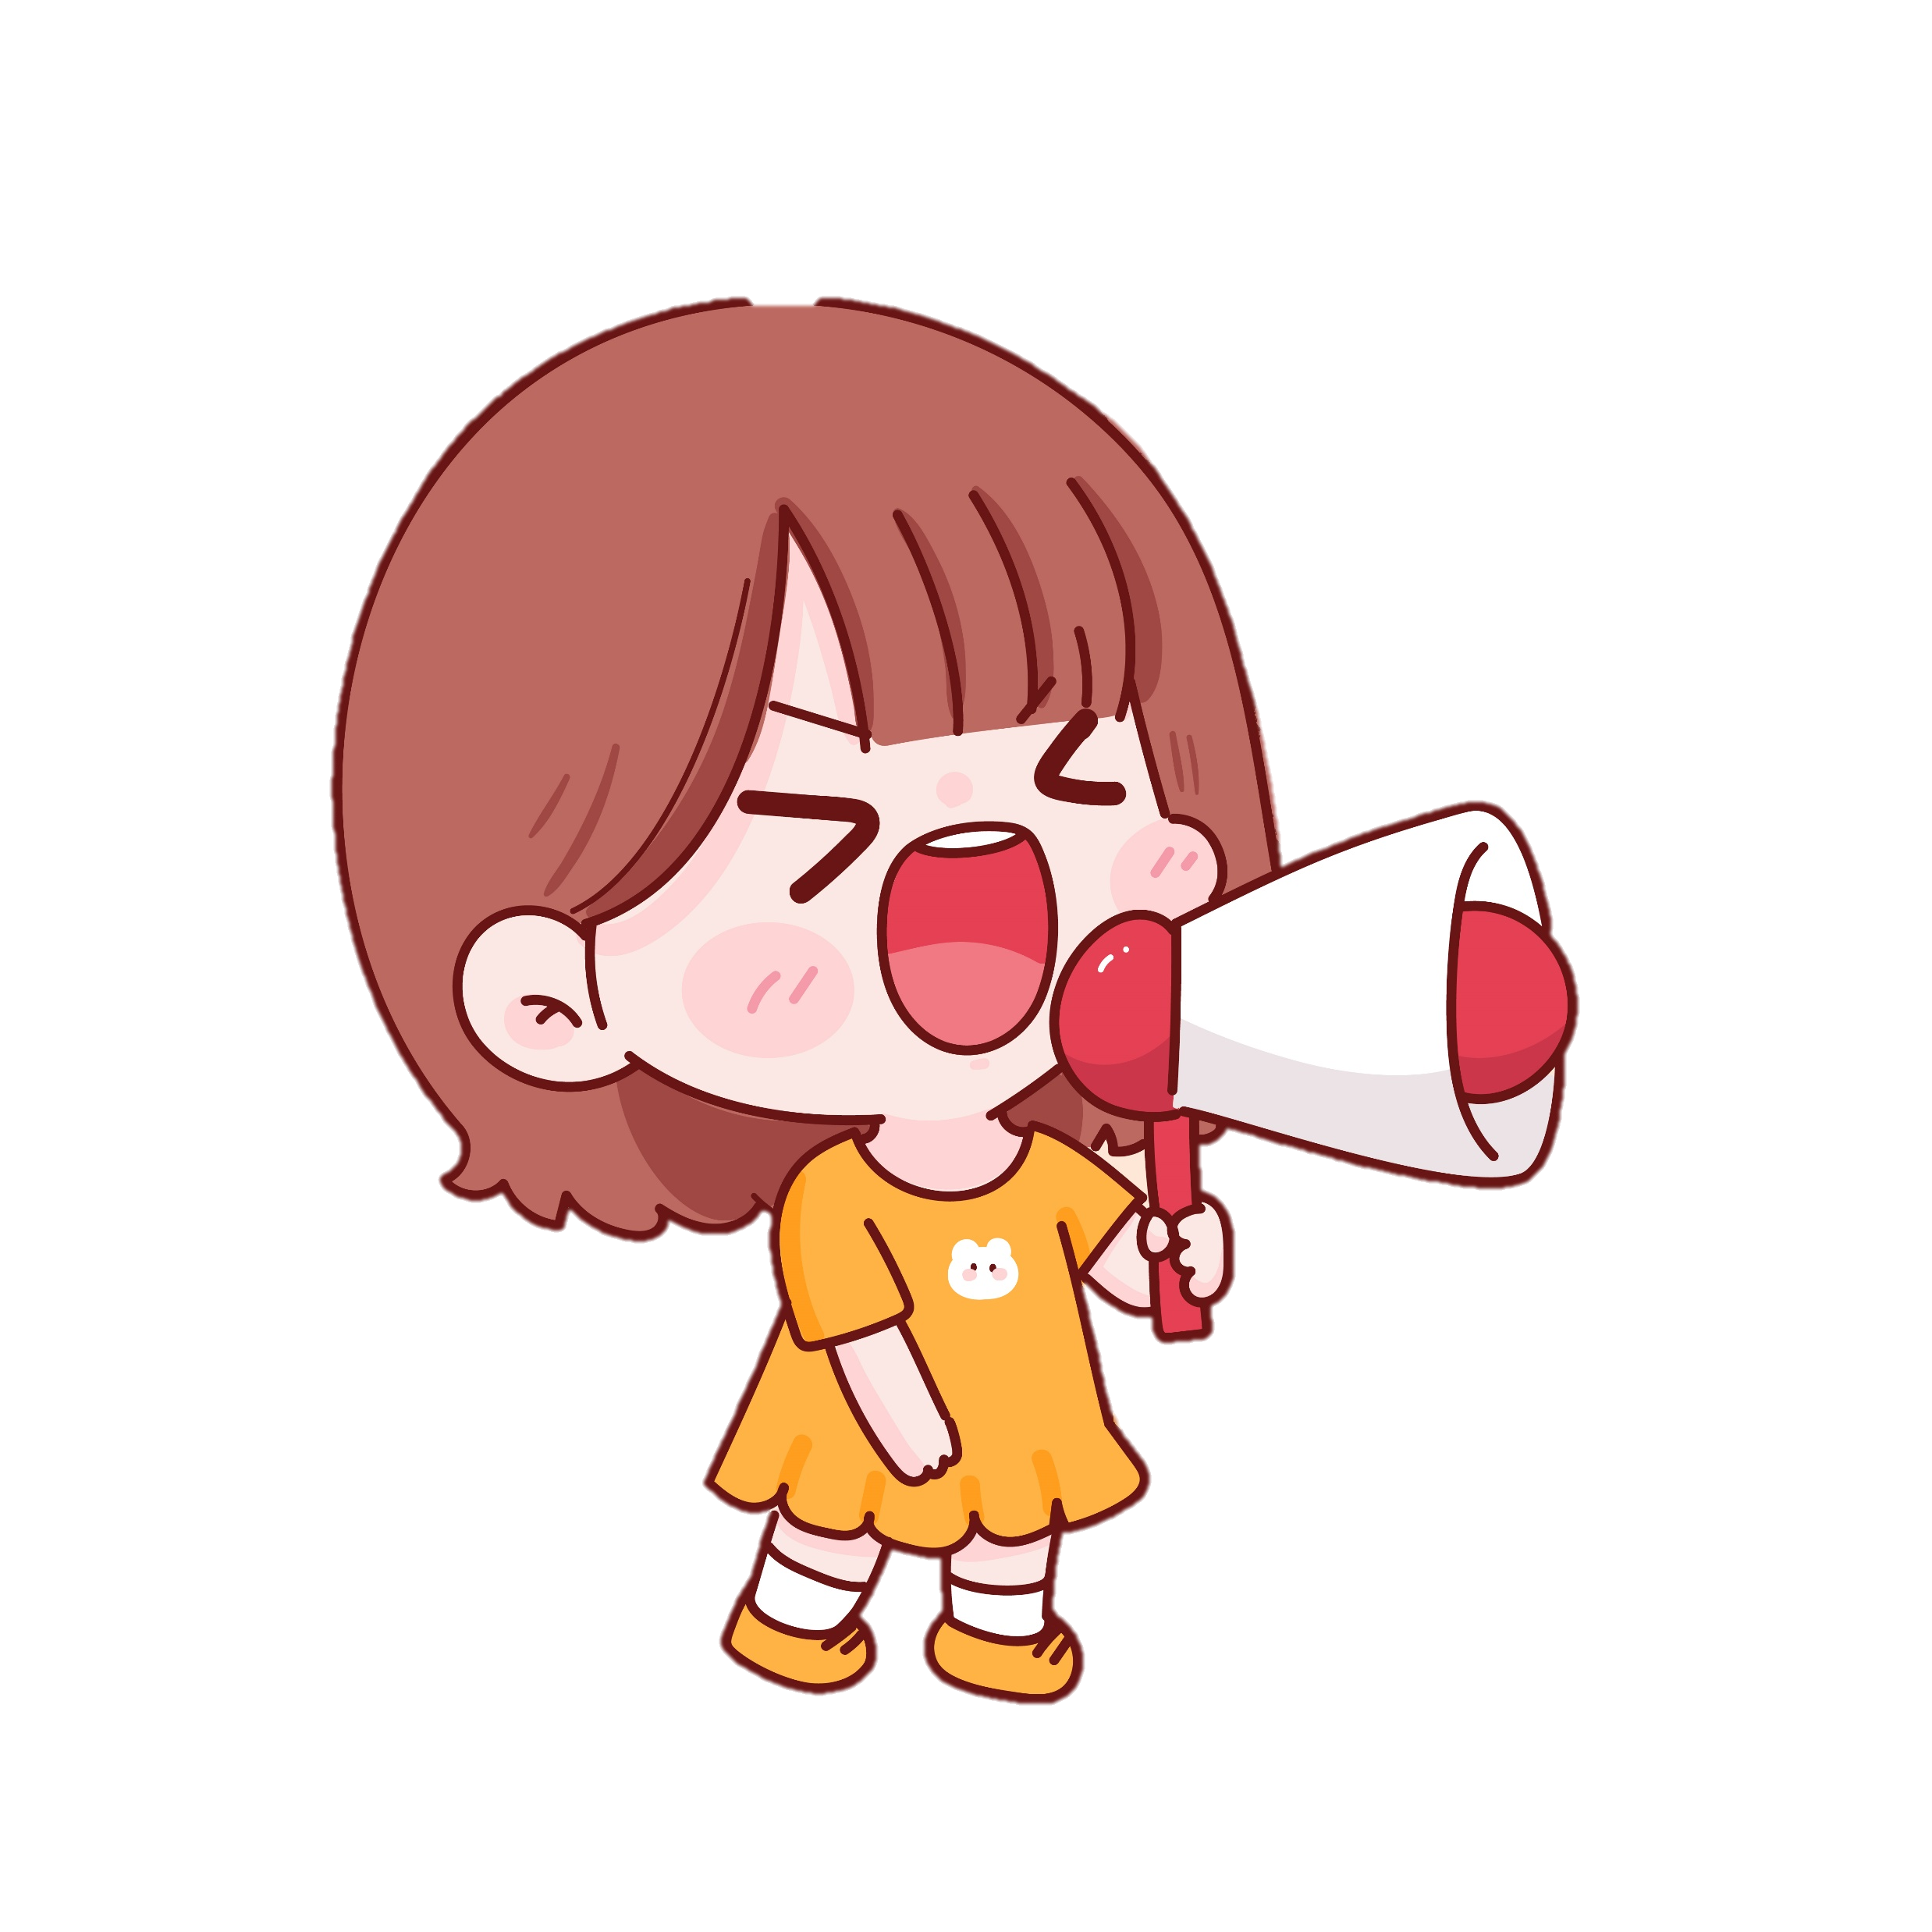


Slide 27
Dán bản “Cam kết tình bạn” lên góc hoặc một vị trí trong lớp để cả lớp cùng ghi nhớ và thực hiện.

Slide 28
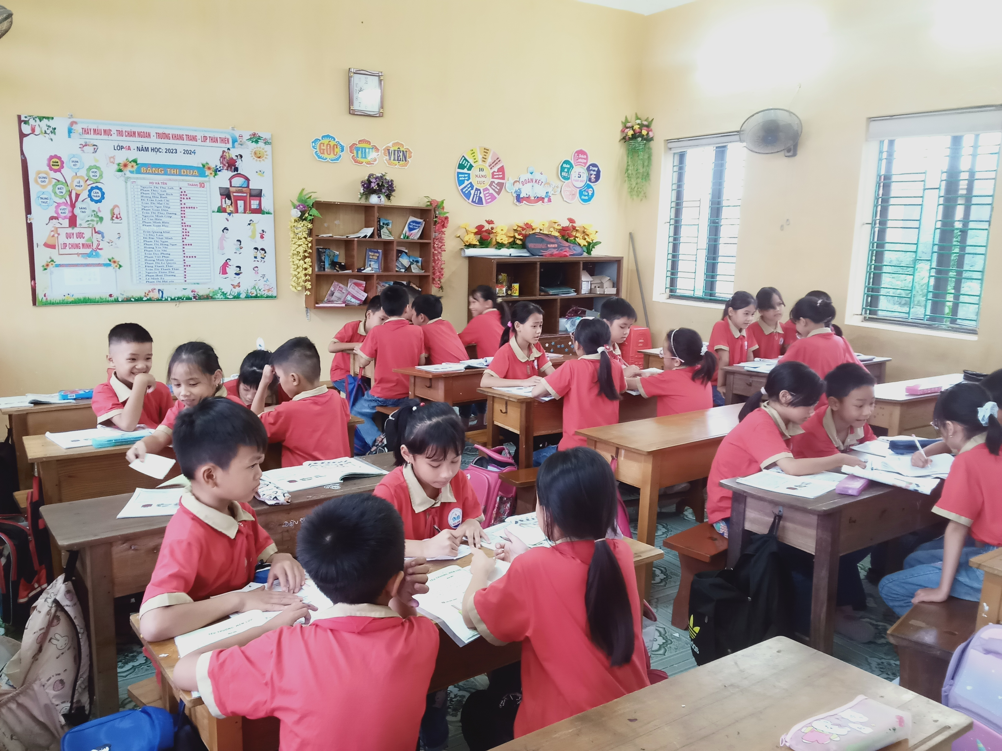

Slide 29
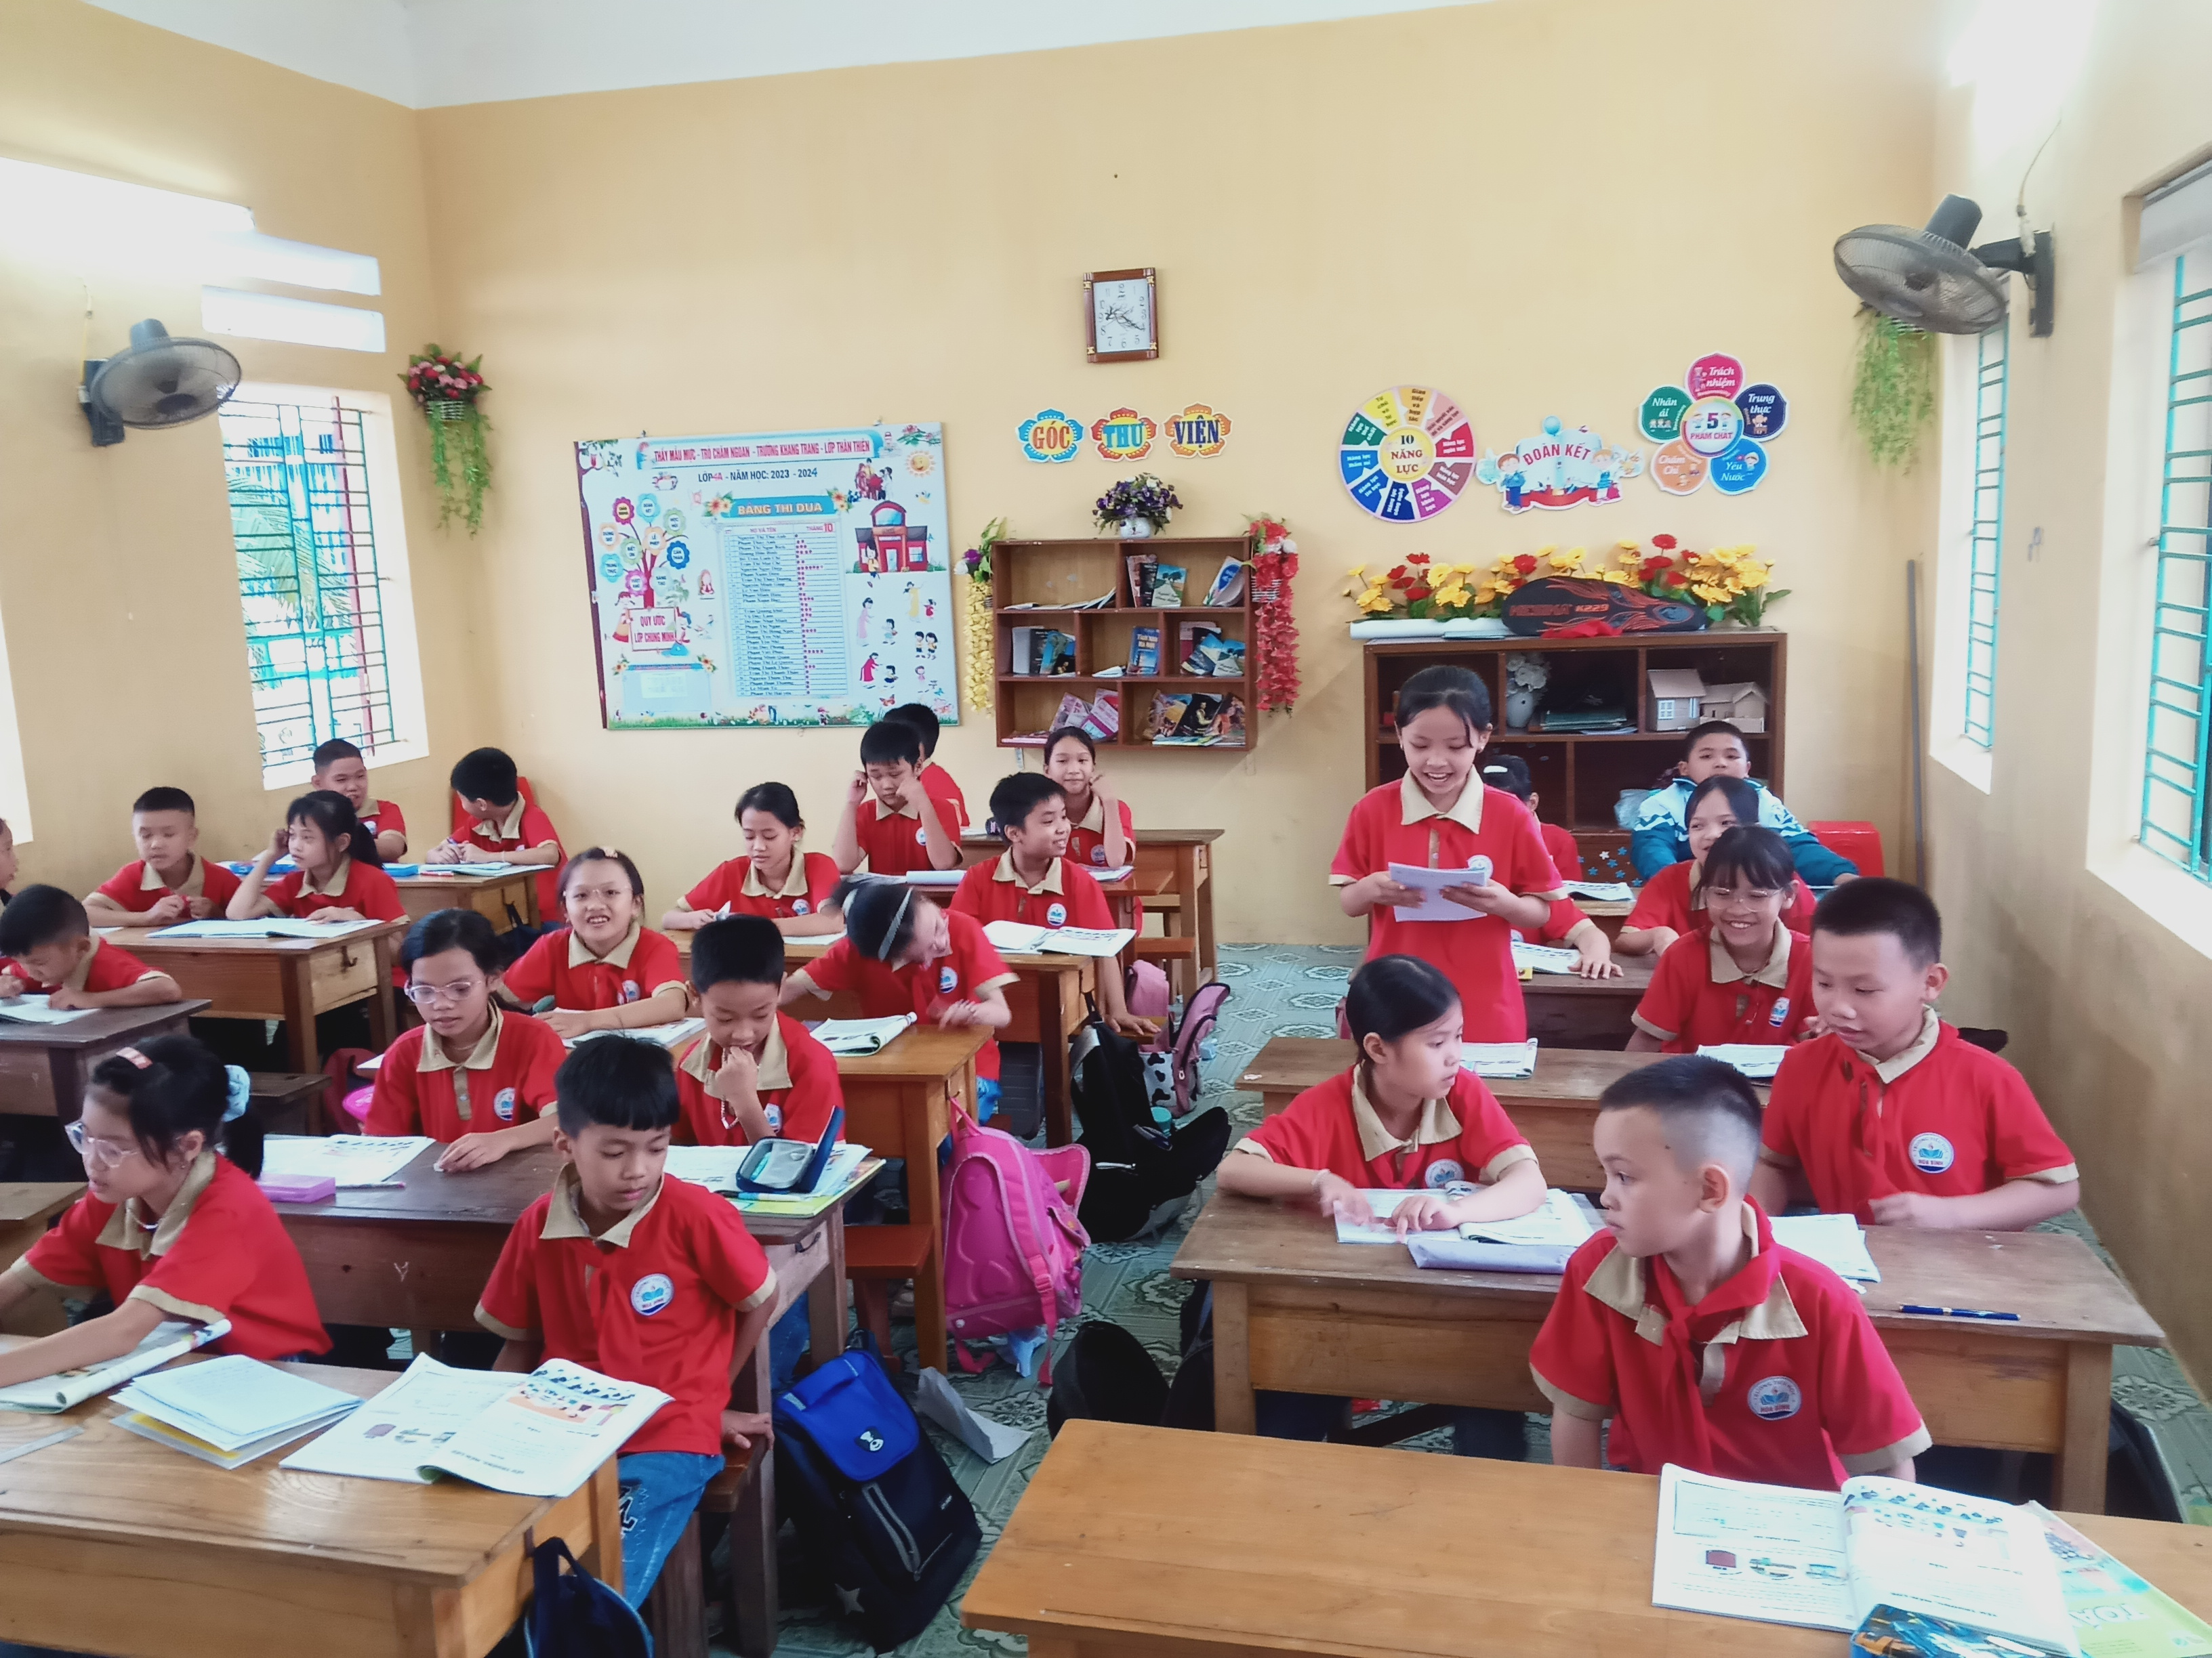

Slide 30
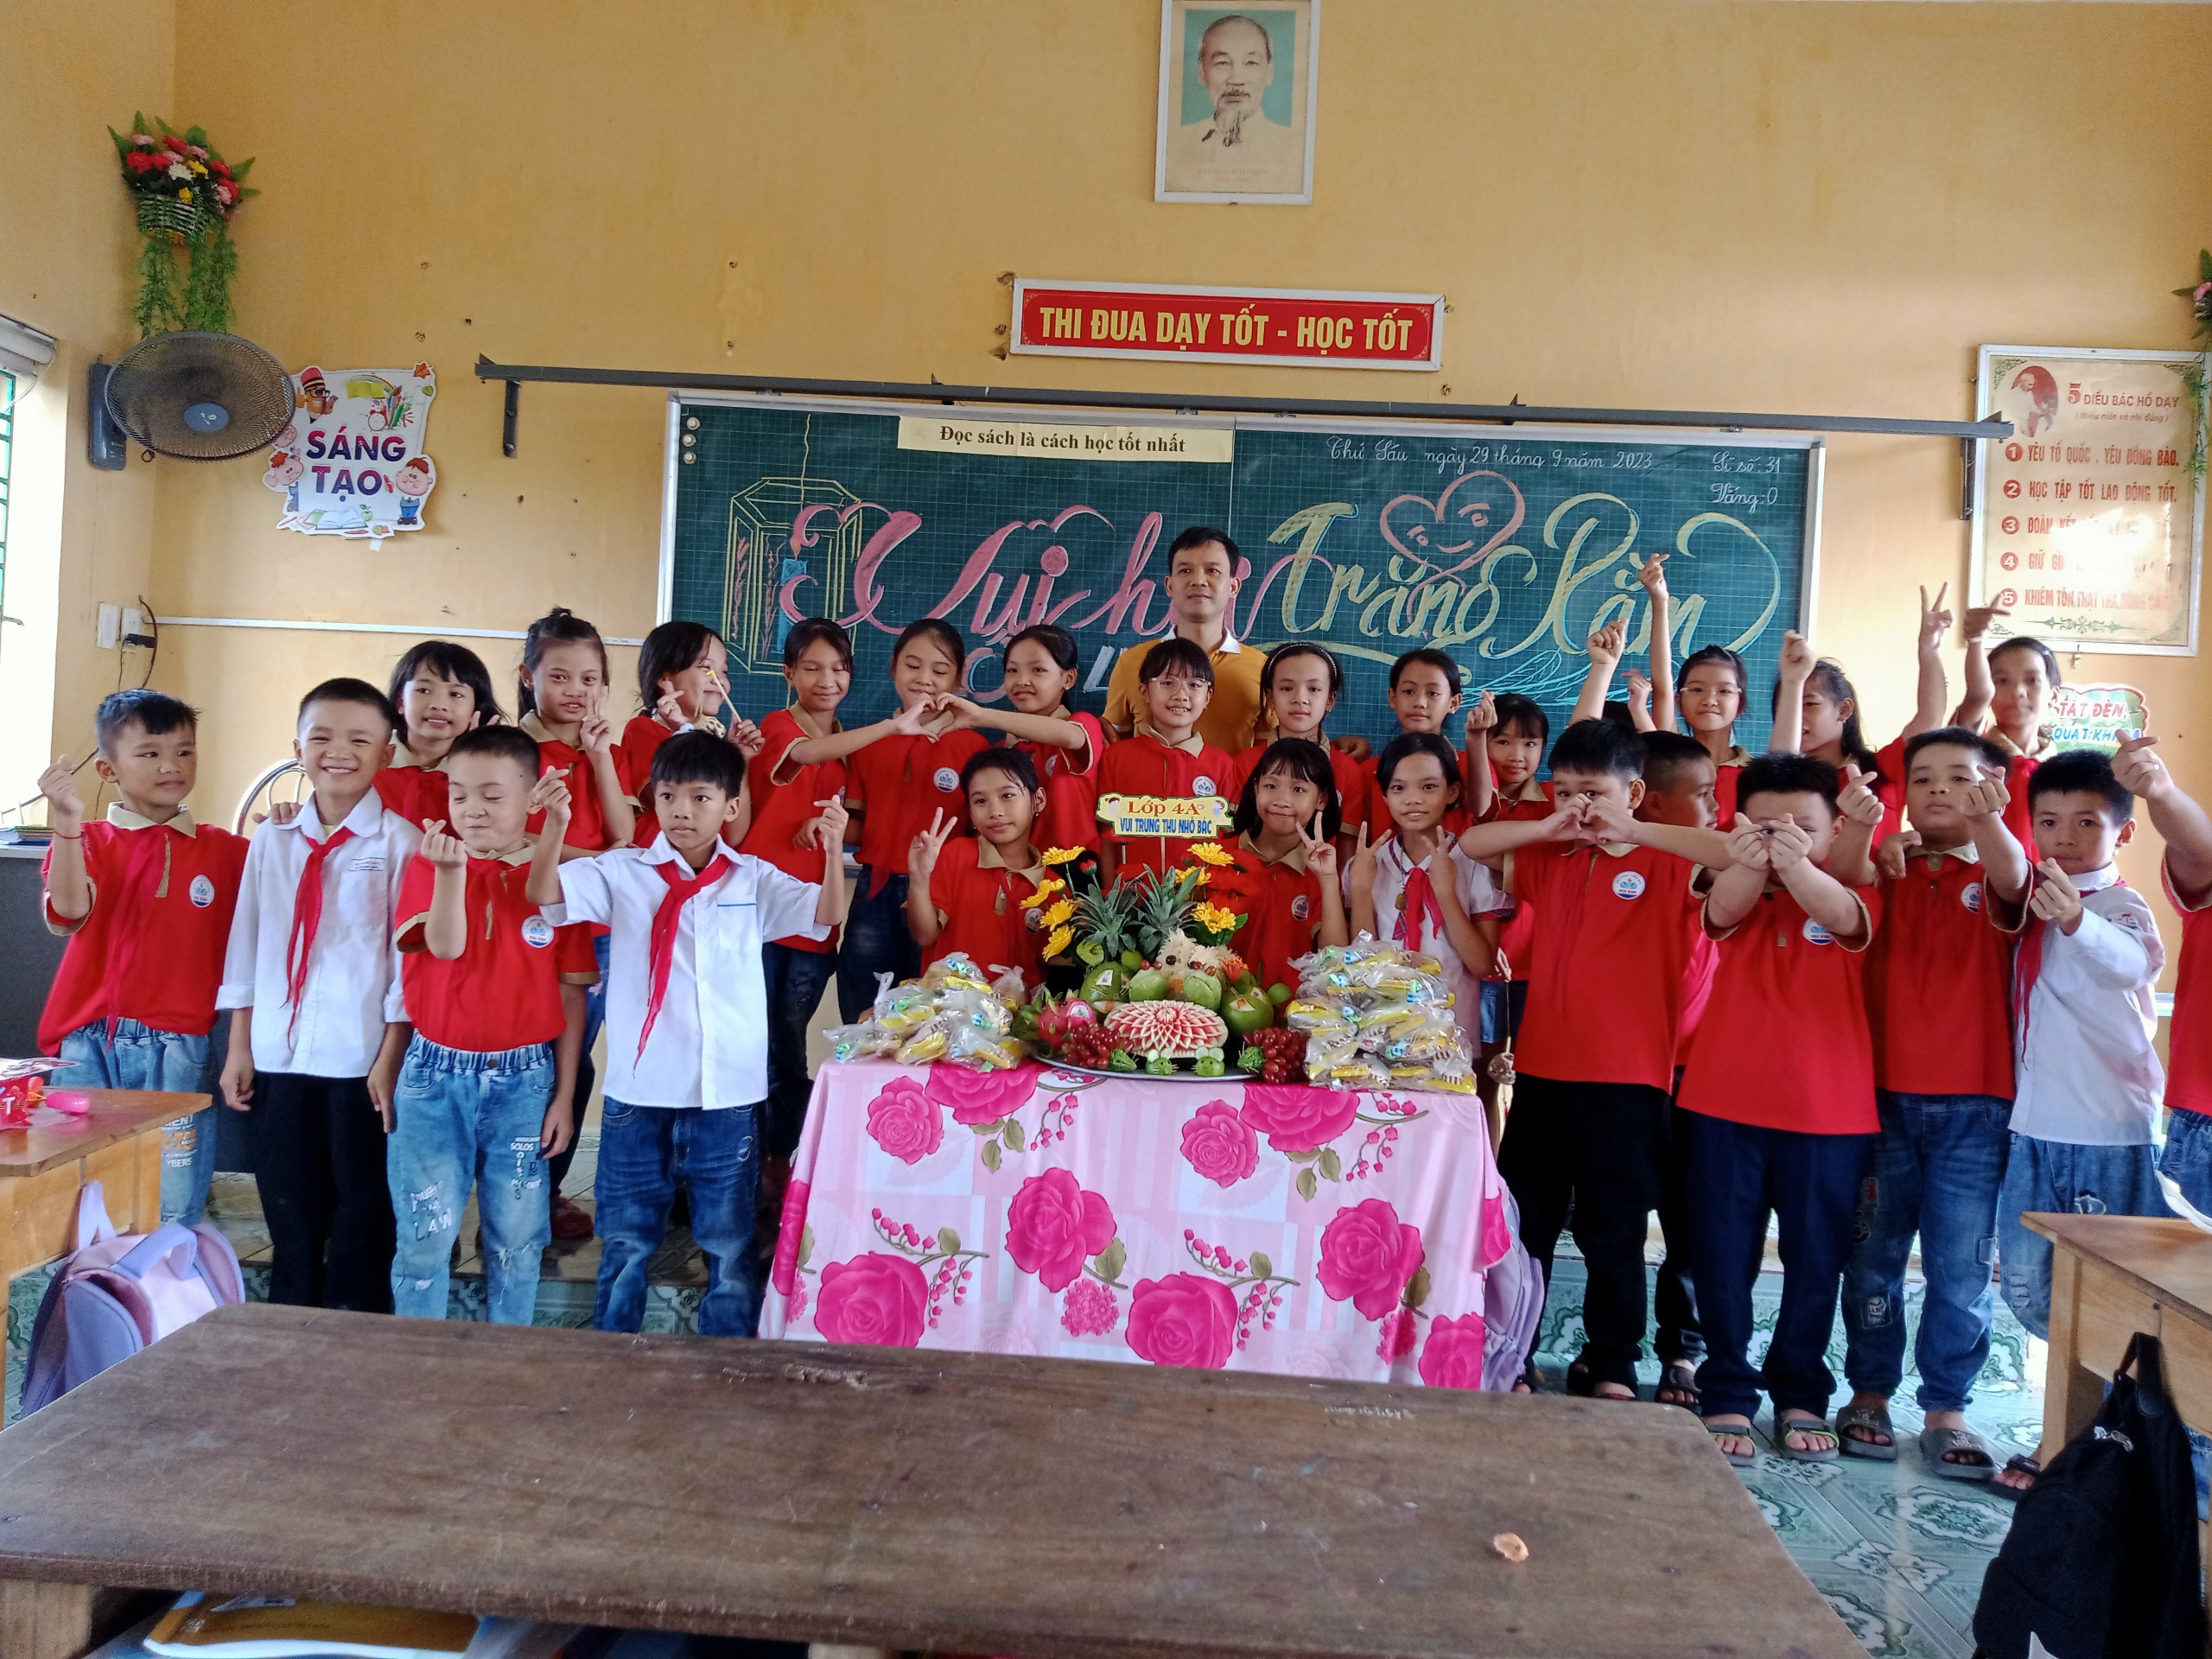

Tình bạn, tình bạn, Quen nhau từ thuở bé, Giúp nhau và lớn không, Dù lớn bằng người lớn, Vẫn thế vẫn chơi thân. | Tình bạn, tình bạn, Hết giận rồi lại thương, Hết giận rồi lại hiểu, Và cứ thế, cứ thế, Cùng năm tháng trưởng thành. | Tình bạn, tình bạn, Như cây giữa mùa xuân, Được thầy cô vun xới, Được mẹ cha bồi chăm, Tình bạn, ôi tình bạn, Bao kỷ niệm êm đềm

Slide 31


